Slide 1
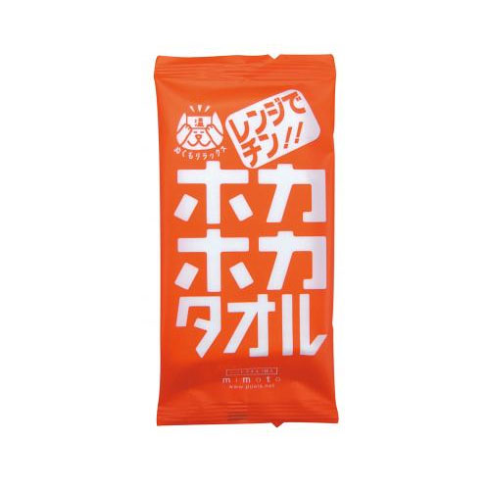
【提案書】
ホカホカタオル
特徴
パッケージのまま電子レンジで約10～20秒加熱するだけでOKな、とっても便利なホカホカタオルです。冬場のイベントやキャンペーンの特典用、ノベルティ用などにもおすすめです。
商品写
納期
納期スペース
仕様
素材：綿
重量：33g
包装：なし
生産国：日本製
お見積
お見積りスペース

